Slide 1
Курсова робота на тему «Портал для прослуховування та завантаження музики»
Виконав студент 2 курсу групи іпз-20-4
Довгалюк Владислав

Slide 2
Актуальність даної теми:
Актуальність даної роботи полягає в тому, щоб пересічна людина змогла опублікувати свою пісню, пісню іншої людини або групи, прослухати її на сайті, і за потреби завантажити на свій носій.

Slide 3
Постановка задачі:
Задача полягає в тому, що потрібно:
Визначити потреби адміністратора і звичайного користувача.
Спроектувати БД.
Написати серверну частину сайту.
Продумати дизайн сайту.
Написати клієнтську частину сайту.
Реалізувати прослуховування музики на сайті
Визначити права звичайного користувача.
Продумати і реалізувати адаптивність сайту для різних пристроїв

Slide 4
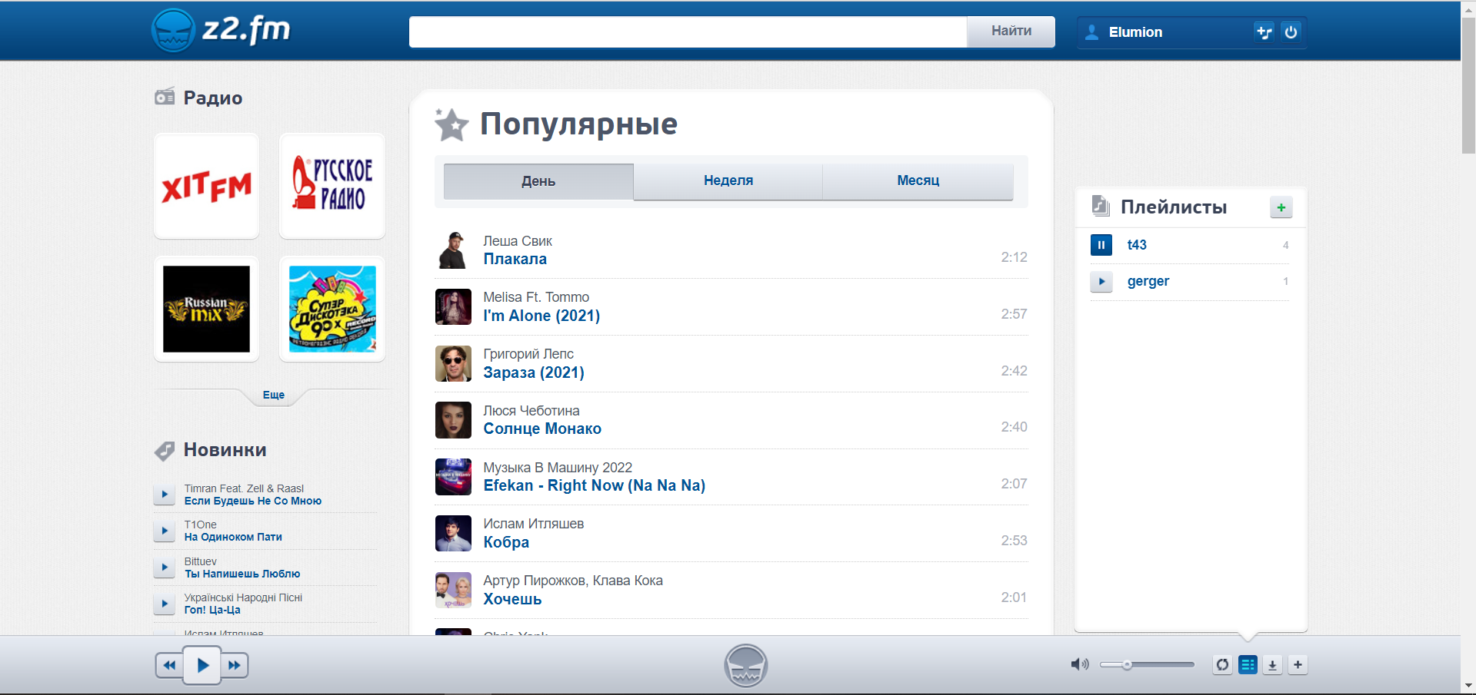
Подібні реалізації музичних порталів:
Z2.fm
Основні переваги:
Створення плейлиста
Завантаження музики
Зручний плеєр
Зрозумілий дизайн

Slide 5
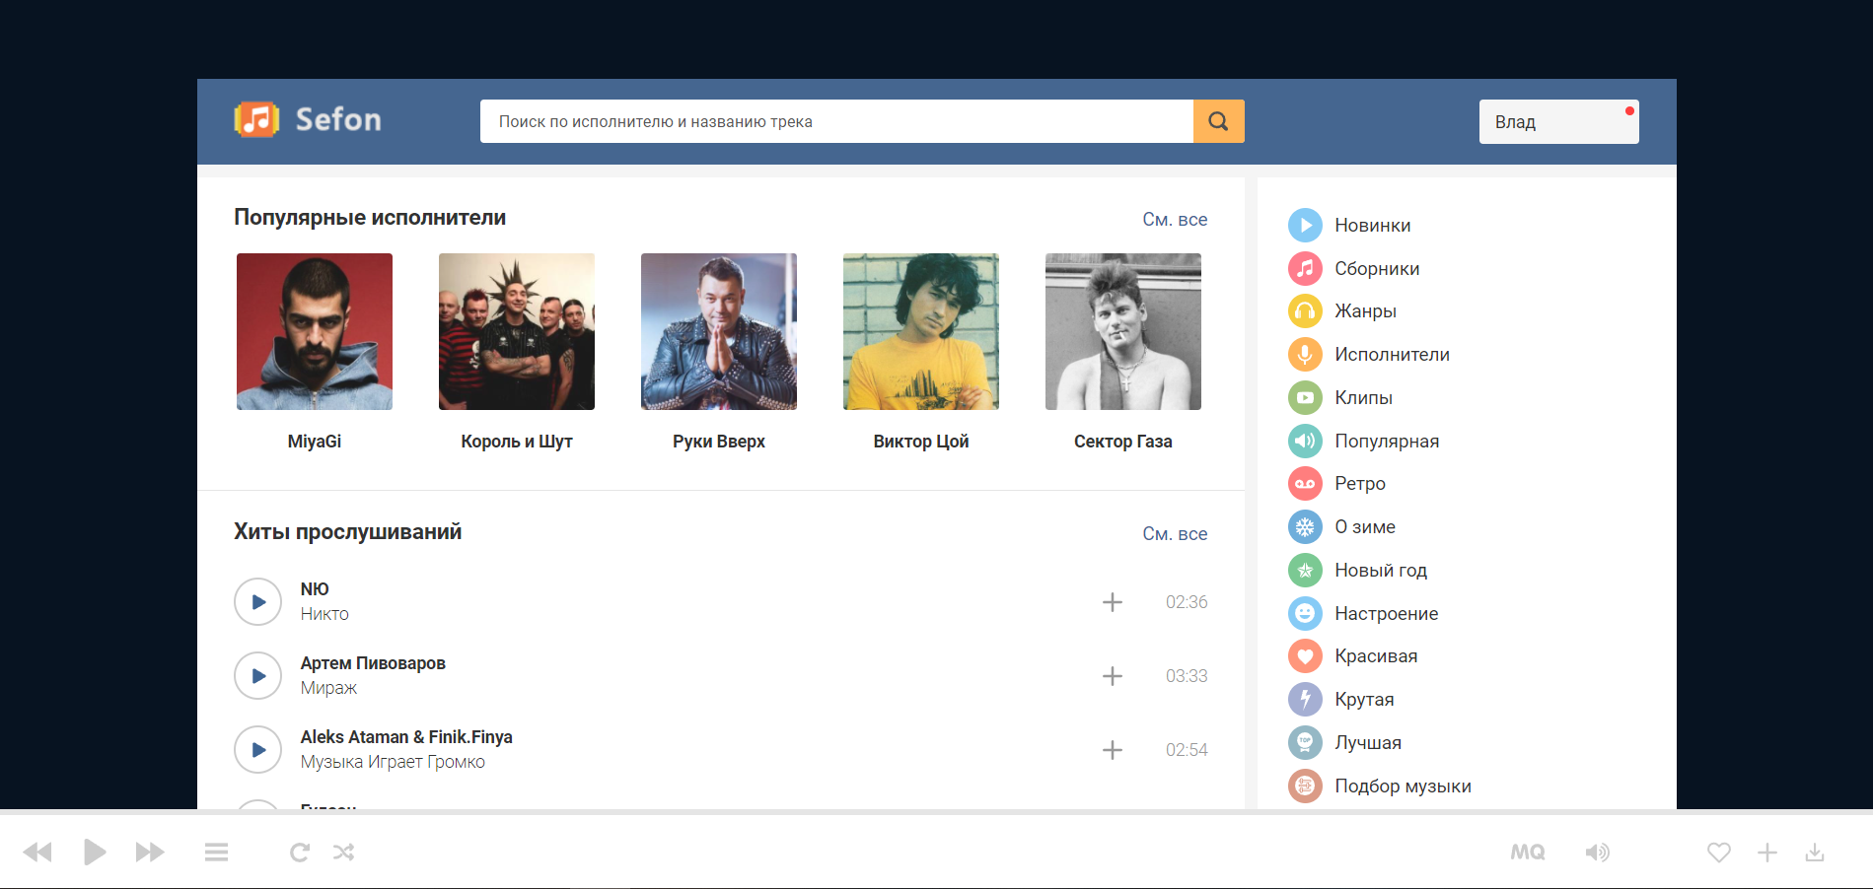
Подібні реалізації музичних порталів:
Sefon
Основні переваги:
Наявність різних категорії музики
Зручний плеєр
Можливість створювати свій плейлист

Slide 6






Вибір інструментів та середовище розробки:
Мови програмування:
Середовище розробки
Технології

Slide 7
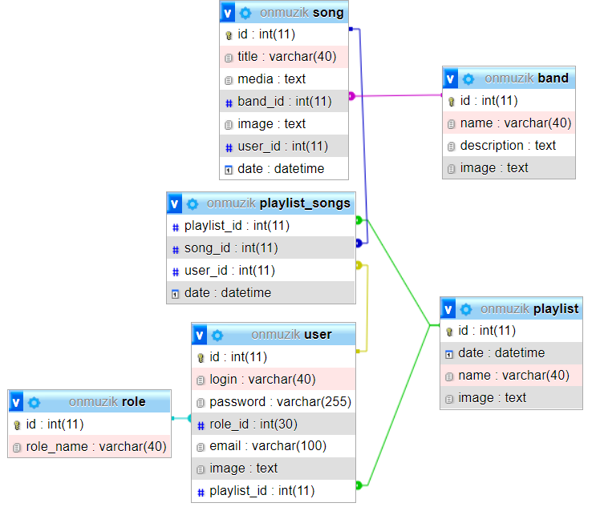
Відношення таблиць баз даних

Slide 8
Демонстрація сайту

Slide 9
Висновки
Під час написання даної курсової роботи було отримано навички роботи з розробки веб-додатку.
В результаті виконання курсової роботи отримано портал для прослуховування та завантаження музики «OnMuzik», який повністю відповідає запланованому функціоналу, умовам та вимогам, поставленим на початку проектування. Веб-додаток є зрозумілим та зручним в користуванні.

Slide 10
Дякую за увагу

